Slide 1


Slide 2
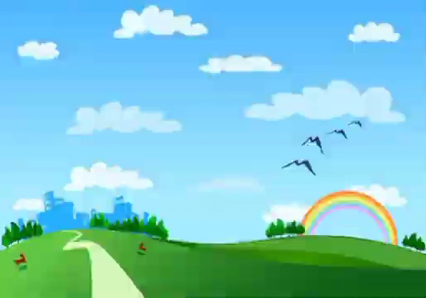

Slide 3


Có những nghề gì được nhắc trong bài hát?
Công nhân,nông dân, người lái tàu, kĩ sư

Slide 4



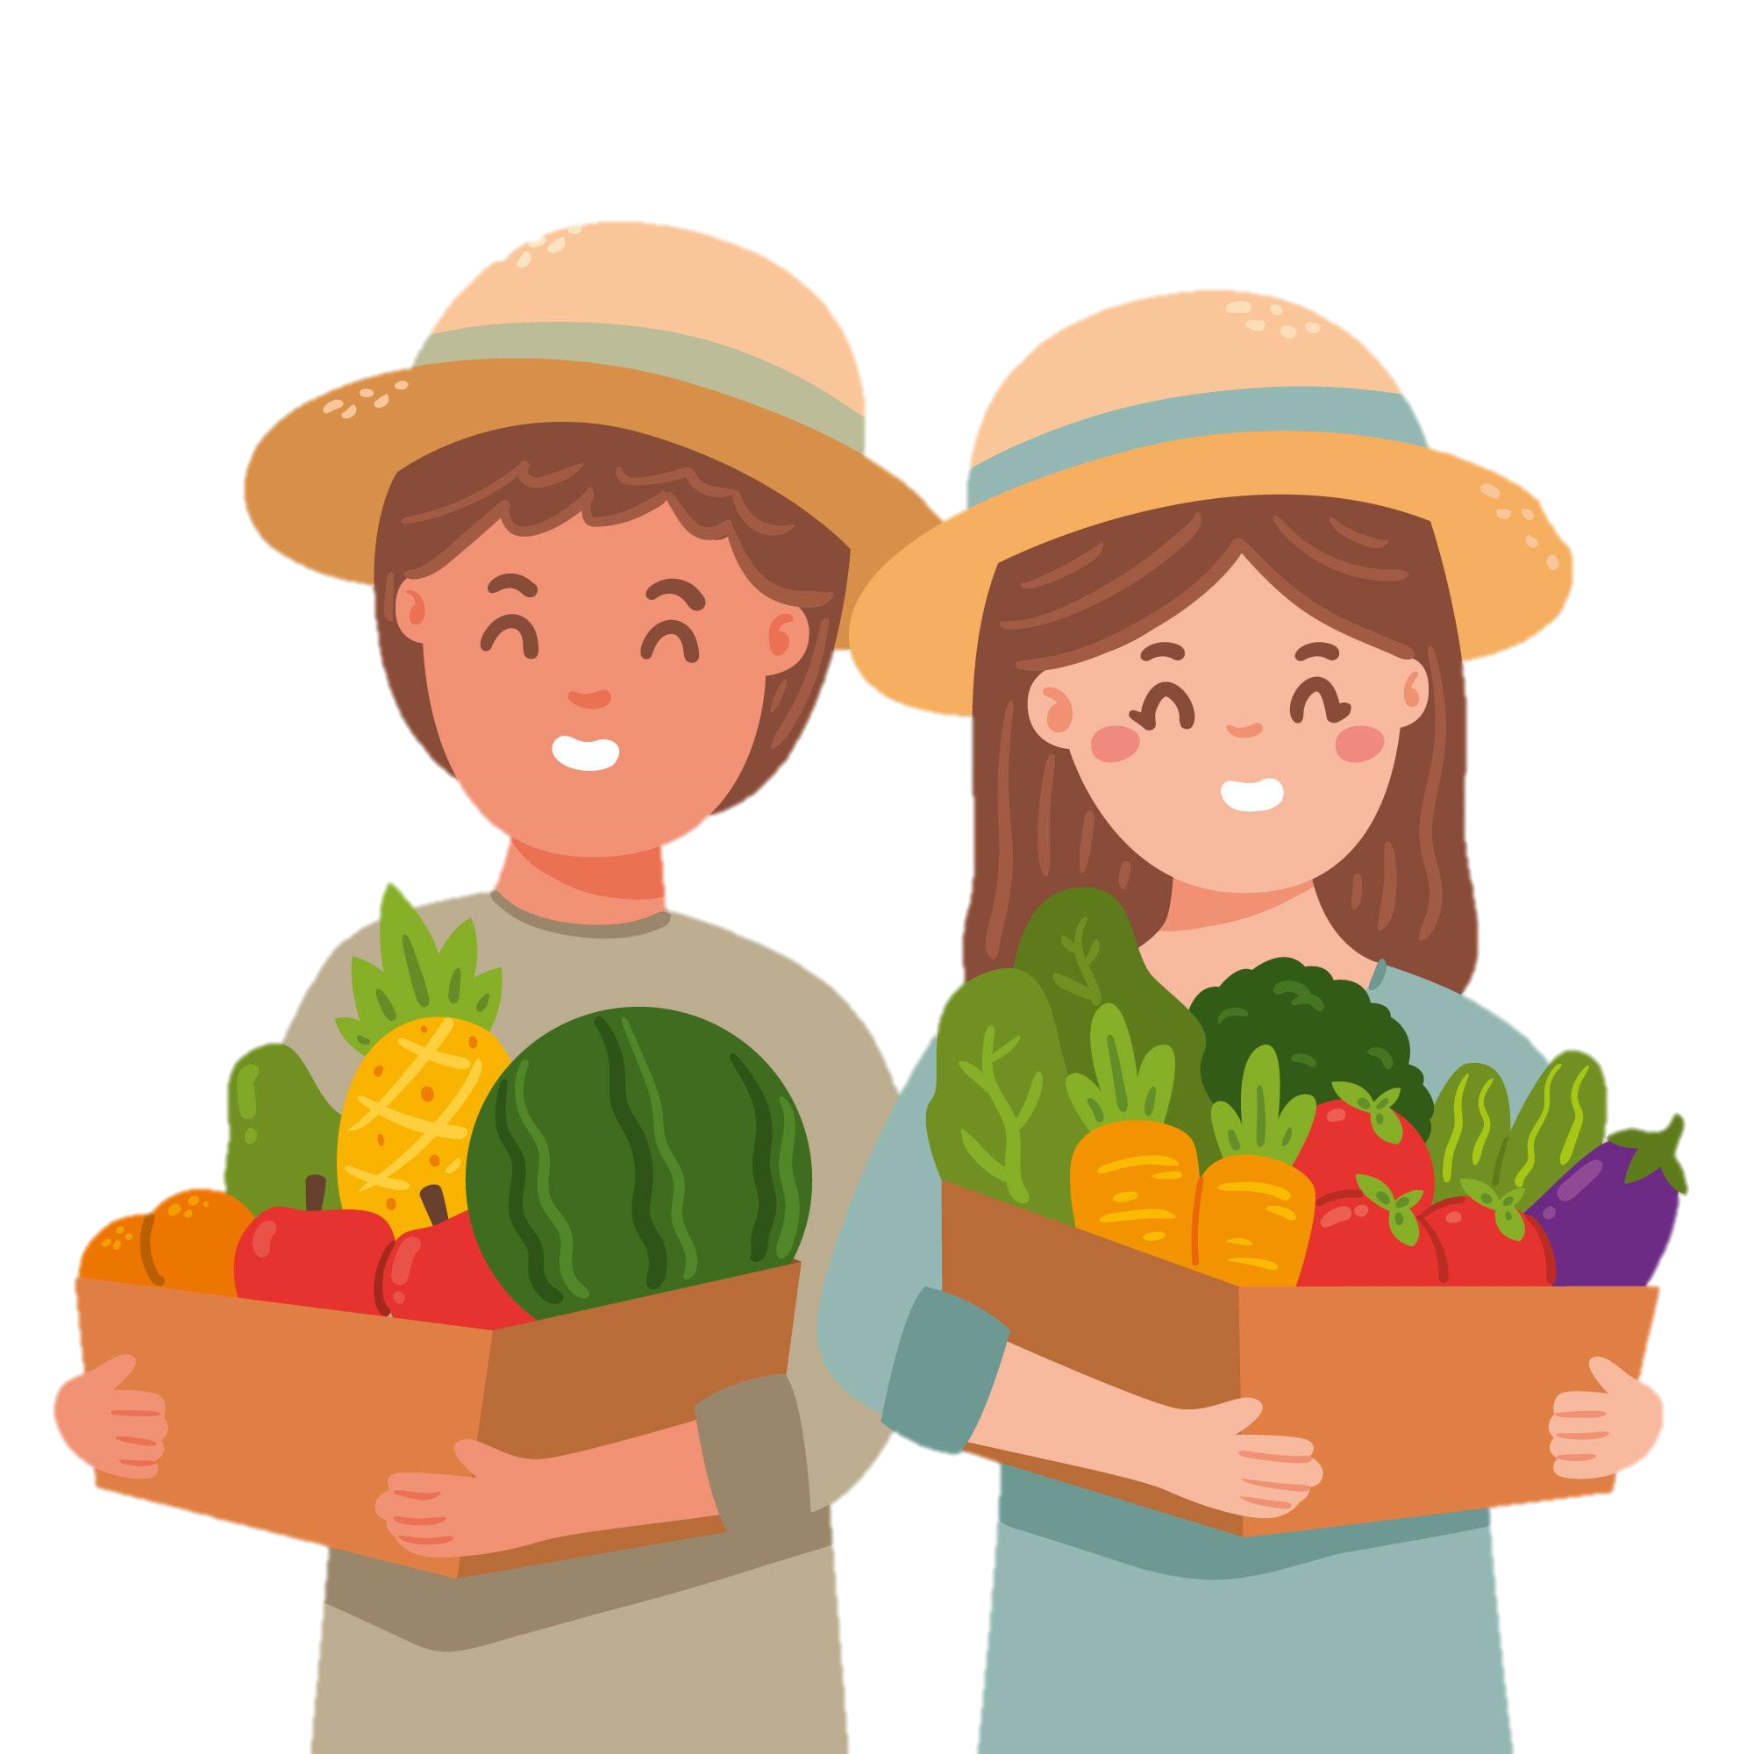


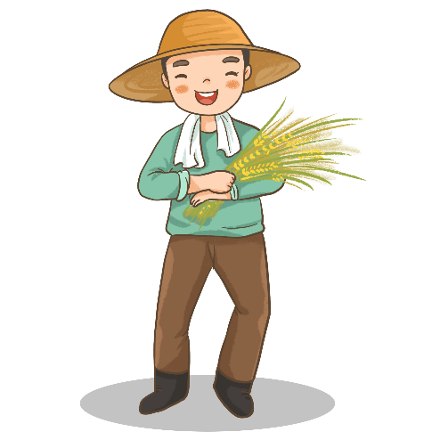
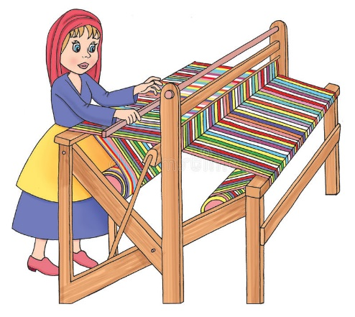
Thứ …… ngày …… tháng …….. năm

Slide 5


Nêu được đóng góp của một số người lao động ở xung quanh.
Biết vì sao phải biết ơn người lao động
Thể hiện được lòng biết ơn người lao động bằng lời nói, việc làm cụ thể phù hợp với lứa tuổi
Nhắc nhở bạn bè, người thân có thái độ, hành vi biết ơn với những người lao động.

Slide 6


Slide 7

1. Tìm hiểu những đóng góp của người lao động

Slide 8
Đọc bài thơ và trả lời câu hỏi
TIẾNG CHỔI TRE
Những đêm hè
Khi ve ve
Đã ngủ
Tôi lắng nghe
Trên đường Trần Phú
Tiếng chổi tre
Xao xác
Hàng me
Tiếng chổi tre
Đêm hè
Quét rác
Những đêm đông
Khi cơn dông
Vừa tắt
Tôi đứng trông
Trên đường lặng ngắt
Chị lao công
Như sắt
Như đồng
Chị lao công
Đêm đông
Quét rác
Sáng mai ra
Gánh hàng hoa
Xuống chợ
Hoa Ngọc Hà
Trên đường rực rỡ
Hương bay xa
Thơm ngát
Đường ta
Nhớ nghe hoa
Người quét rác
Đêm qua
Nhớ em nghe
Tiếng chổi tre
Chị quét
Những đêm hè
Đêm đông gió rét
Tiếng chổi tre
Sớm tối
Đi về
Giữ sạch lề
Đẹp lối
Em nghe!
Tố Hữu

Slide 9

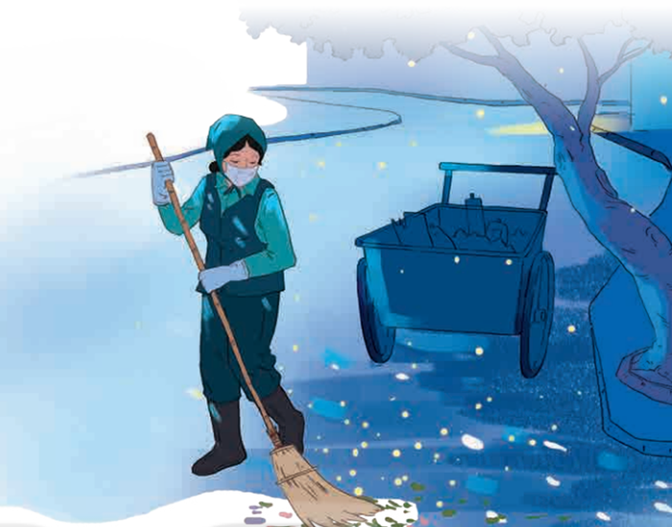
Việc làm của chị lao công giúp ích gì cho cuộc sống của chúng ta?

Slide 10

Khi mọi người đã ngủ chị lao công vẫn cần mẫn quét rác trên đường phố trong những đêm hè vắng lặng và những đêm đông giá rét.
Việc làm của chị lao công góp phần giữ sạch, đẹp đường phố.
Bởi vậy, chúng ta cần biết ơn việc làm của chị lao công.

Slide 11


Slide 12


Hãy kể thêm một số công việc của người lao động khác mà em biết. Những công việc đó có ích gì cho xã hội?

Slide 13
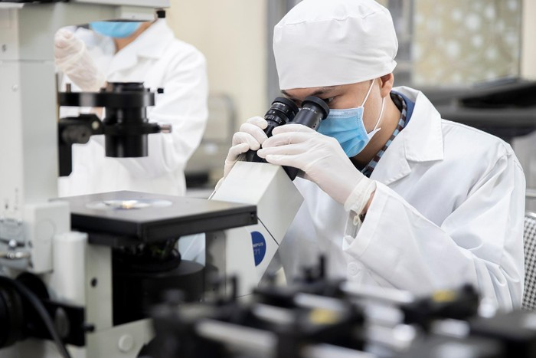
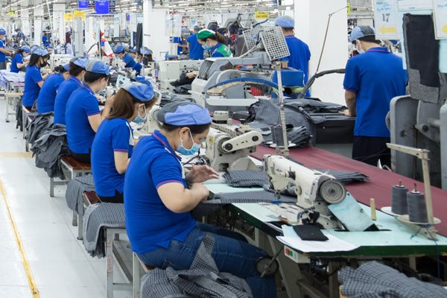
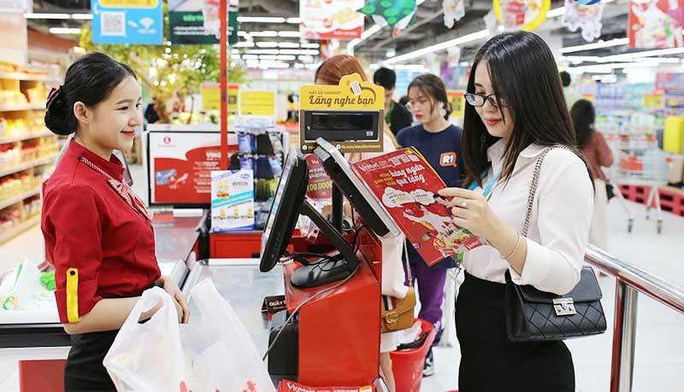
Nhà khoa học
Công nhân (may)
Nhân viên bán hàng
Nghiên cứu khoa học để ứng dụng vào cuộc sống.
May quần áo cho mọi người.
Giúp mọi người mua bán, trao đổi hàng hoá.

Slide 14

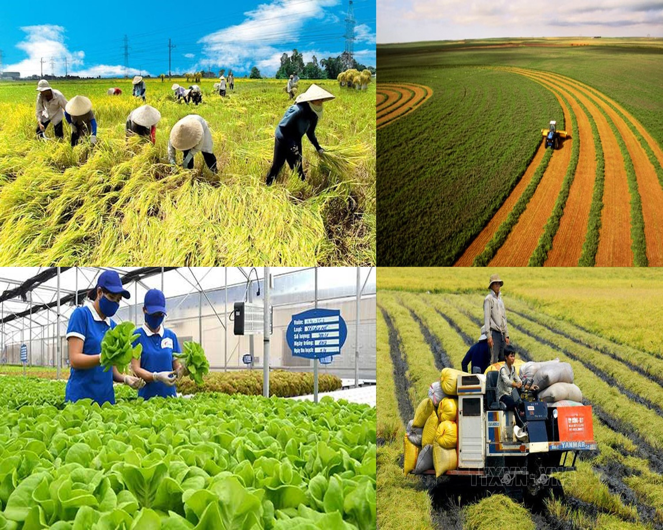

Dạy kiến thức, đạo đức, kĩ năng,...cho HS.
Góp phần tạo ra lúa, gạo, thực phẩm,… cho xã hội
Khám, chữa bệnh cho mọi người.
Giáo viên
Nông dân
Bác sĩ

Slide 15



Slide 16


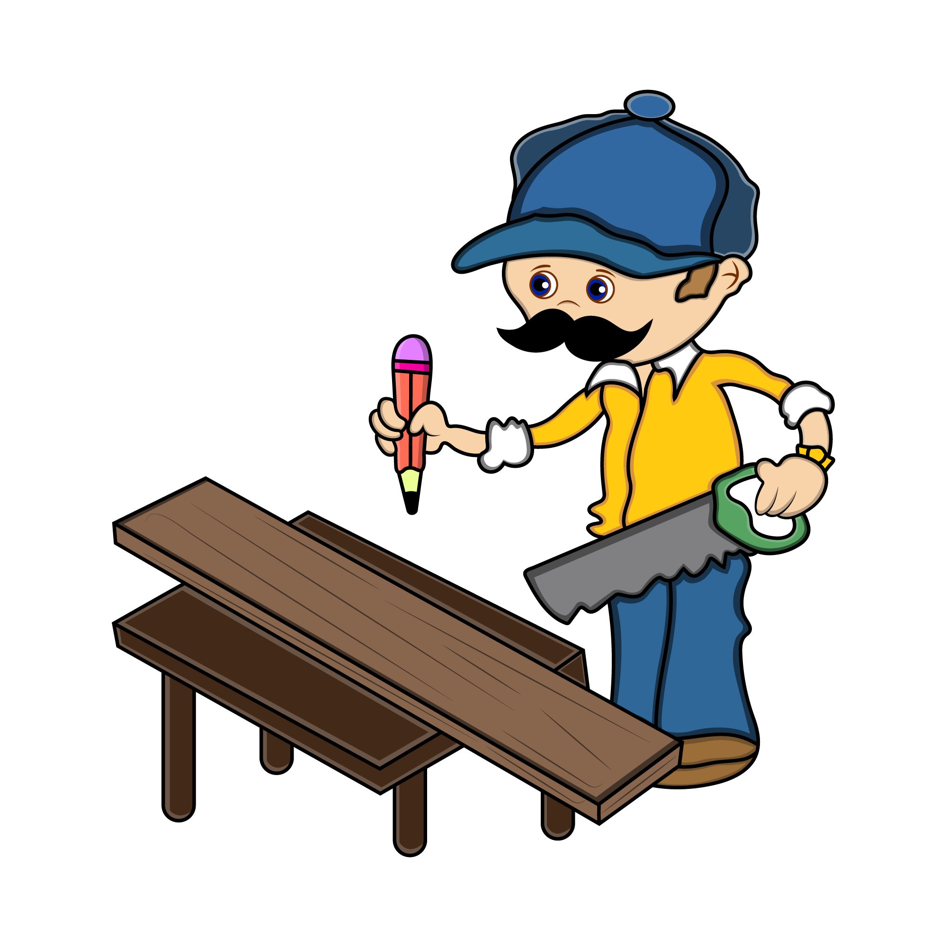
Nghề gì cần đến đục cưa
Làm ra giường tủ…sớm, trưa ta cần?
Nghề thợ mộc

Slide 17
Nghề gì chân lấm tay bùn
Cho ta hạt gạo, ấm no mỗi ngày?
Nghề nông

Slide 18
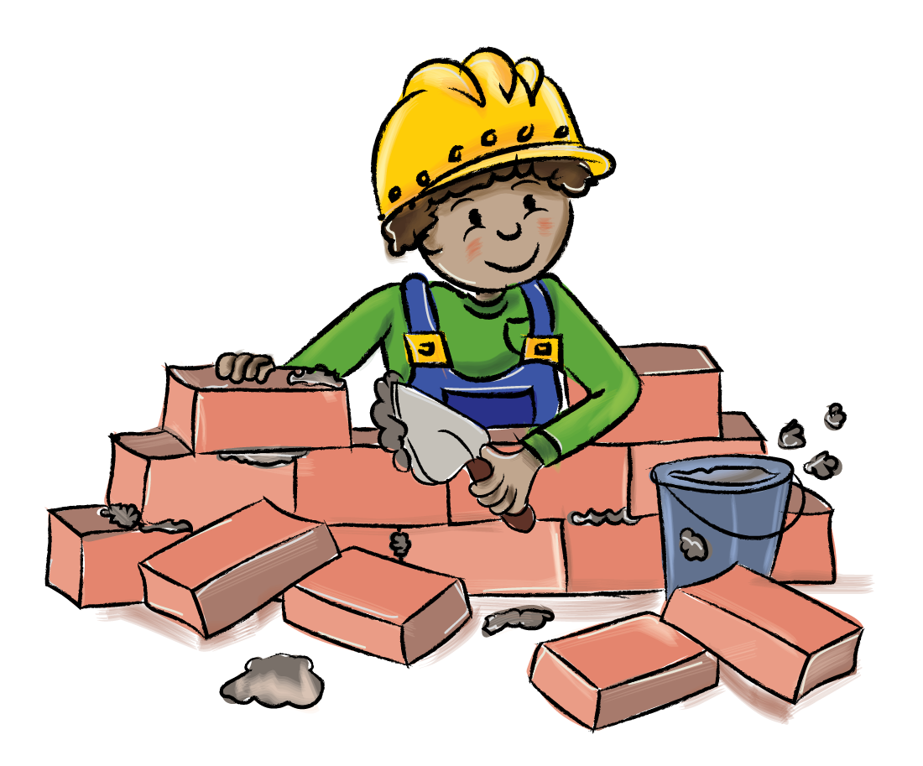
Nghề gì bạn với vữa, vôi
Xây nhà cao đẹp, bạn tôi đều cần?
Thợ xây

Slide 19
Áo quần mũ mão đen thui
Hầm sâu, lò rộng dạn dày tháng năm?
Thợ mỏ

Slide 20


Slide 21
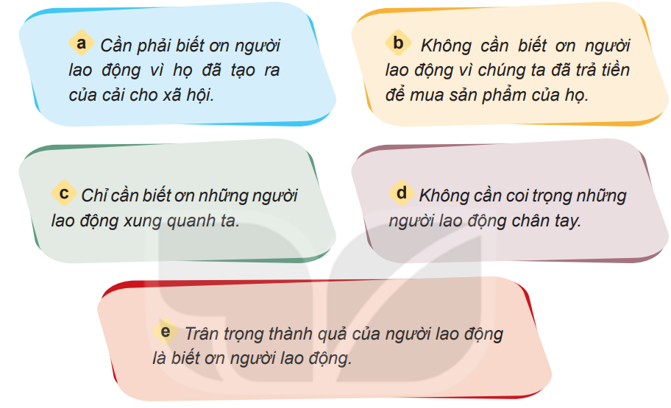
1. Em đồng tình hay không đồng tình với ý kiến nào dưới đây? Vì sao?

Slide 22


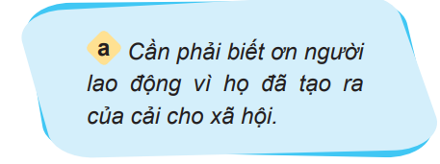
Đồng tình, vì nhờ có người lao động chúng ta mới có thể duy trì cuộc sống.

Slide 23

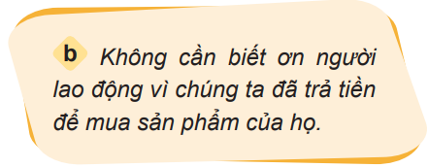
Không đồng tình, vì dù chúng ta đã trả tiền để mua hàng hoá của người lao động thì chúng ta vẫn cần biết ơn họ vì nếu không có họ thì chúng ta không thể mua hàng hoá được.

Slide 24
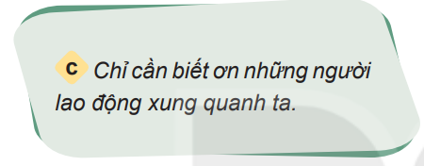
Không đồng tình, vì cần biết ơn những người lao động xung quanh ta và ở khắp nơi.

Slide 25
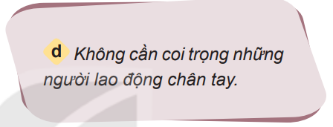
Không đồng tình, vì cần phải biết ơn mọi người lao động, kể cả người lao động chân tay, vì lao động chân chính nào cũng có đóng góp cho xã hội.

Slide 26
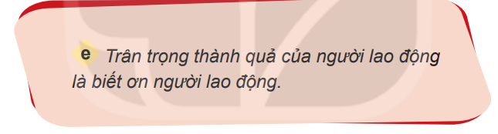
Đồng tình, trân trọng thành quả lao động chính là biết ơn người lao động.

Slide 27


TRÂN TRỌNG
BIẾT ƠN

Slide 28


Slide 29

Chia sẻ một số việc em đã làm để thể hiện lòng biết ơn người lao động.

Slide 30

Bạn đã làm gì để thể hiện lòng biết ơn đối với người lao động?
Có khi nào bạn chứng kiến những lời nói, việc làm chưa biết ơn người lao động?
Bạn suy nghĩ gì về điều đó?

Slide 31


Cảm nhận của em sau khi học xong bài “Biết ơn người lao động”

Slide 32


